Slide 1

klasa III
moduł 01
MY HOLIDAY PLACES
PI Synergia początkowej nauki języka obcego z edukacją wczesnoszkolną i technologiami informacyjno-komunikacyjnymi.
Projekt współfinansowany przez Europejski Fundusz Społeczny w ramach Programu Operacyjnego Kapitał Ludzki.
Priorytet III Wysoka jakość systemu oświaty, Działanie 3.3 Poprawa jakości kształcenia, Poddziałanie 3.3.4 Modernizacja treści i metod kształcenia – projekty konkursowe.

Slide 2


Slide 3



New Zealand
The UK
Australia

Slide 4


Slide 5
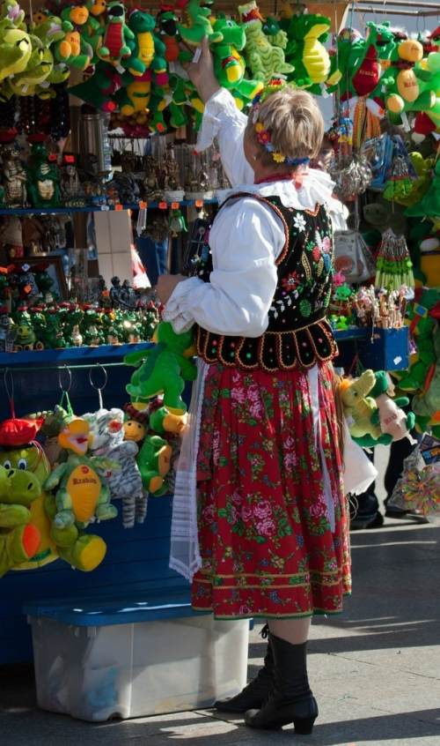

Slide 6

68
71
71
39
39
54
54
23
42

Slide 7

11
99
233
104
788
633

Slide 8
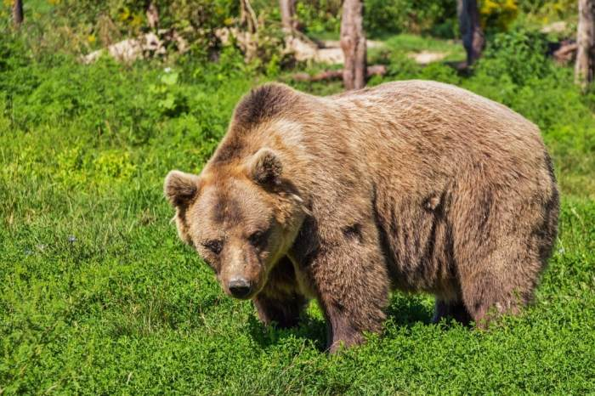

Slide 9
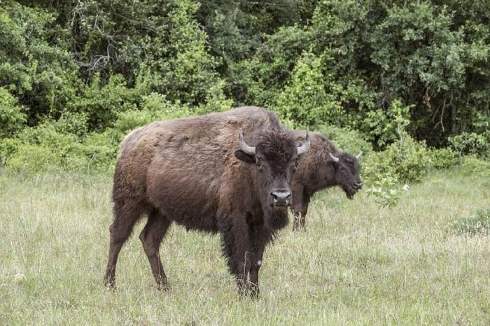

Slide 10
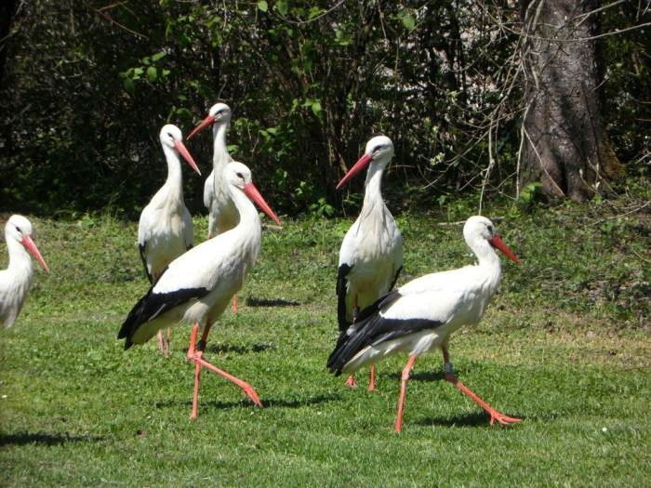

Slide 11
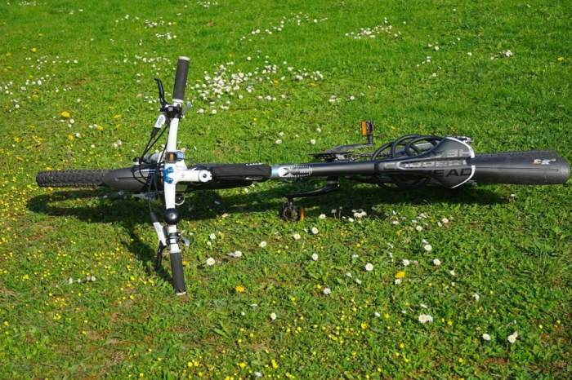

Slide 12
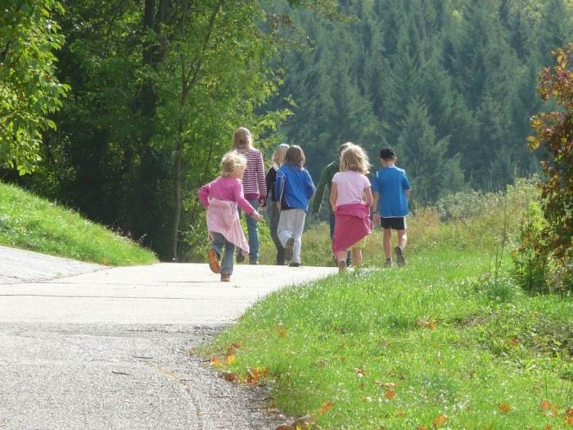

Slide 13
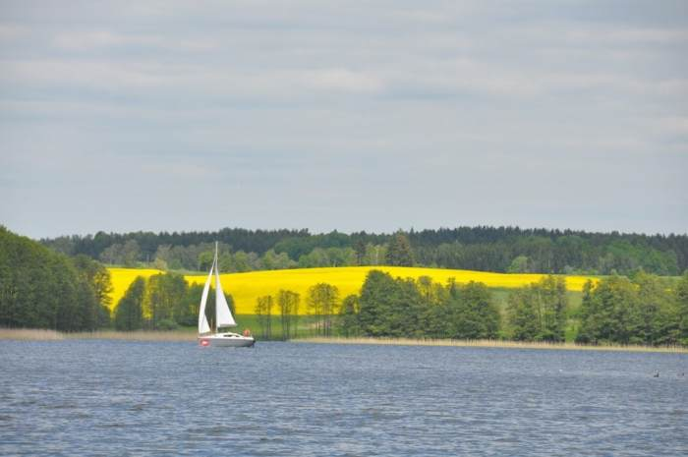

Slide 14


Slide 15


Slide 16
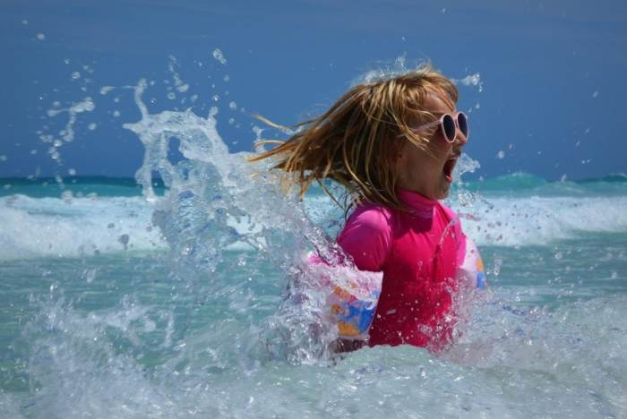

Slide 17
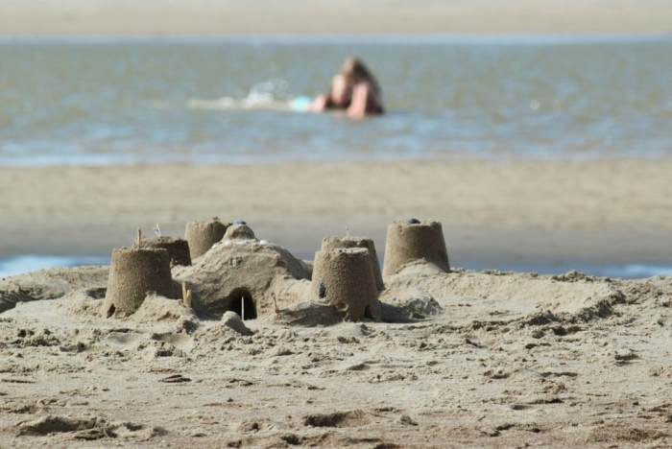

Slide 18


